Slide 1
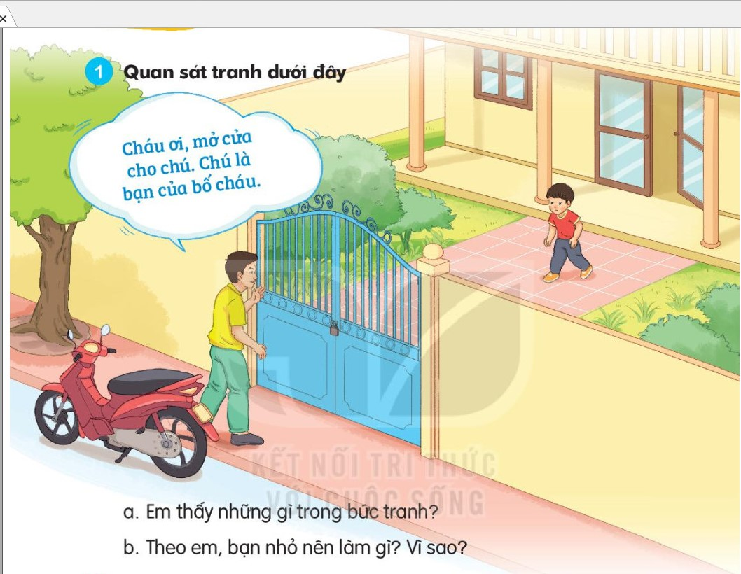

Slide 3
Khi mẹ vắng nhà
Trong khu rừng nọ có một đàn dê con sống cùng mẹ. Một hôm, trước khi đi kiếm cỏ, dê mẹ dặn con:
- Ai đến gọi cửa các con đừng mở nhé! Chỉ mở cửa khi nghe tiếng mẹ.
Một con sói nấp gần đó. Đợi dê mẹ đi xa, nó gõ cửa và giả giọng dê mẹ.
Nhớ lời mẹ, đàn dê con nói:
- Không phải giọng mẹ. Không mở. Sói đành bỏ đi.
Một lúc sau dê mẹ về. Nghe đúng tiếng mẹ, đàn dê con ra mở cửa và tíu tít khoe:
- Lúc mẹ đi vắng, có tiếng gọi cửa, nhưng không phải giọng của mẹ nên chúng con không mở.
Dê mẹ xoa đầu đàn con.
- Các con ngoan lắm!
1
2
3
4
5
6
7
8
9
10
11
12
13
14
15

Slide 5
giả giọng
giả giọng
tíu tít
khu rừng
tíu tít
xoa đầu
khu rừng

Slide 6
Khi mẹ vắng nhà
Trong khu rừng nọ có một đàn dê con sống cùng mẹ. Một hôm, trước khi đi kiếm cỏ, dê mẹ dặn con:
- Ai đến gọi cửa các con đừng mở nhé! Chỉ mở cửa khi nghe tiếng mẹ.
Một con sói nấp gần đó. Đợi dê mẹ đi xa, nó gõ cửa và giả giọng dê mẹ.
Nhớ lời mẹ, đàn dê con nói:
- Không phải giọng mẹ. Không mở. Sói đành bỏ đi.
Một lúc sau dê mẹ về. Nghe đúng tiếng mẹ, đàn dê con ra mở cửa và tíu tít khoe:
- Lúc mẹ đi vắng, có tiếng gọi cửa, nhưng không phải giọng của mẹ nên chúng con không mở.
Dê mẹ xoa đầu đàn con.
- Các con ngoan lắm!
1
2
3
4
5
6
7
8
9
10
11
12
13
14
15

Slide 7
Trong khu rừng nọ có một đàn dê con sống cùng mẹ.
Đợi dê mẹ đi xa, nó gõ cửa và giả giọng dê mẹ.

Slide 9
Khi mẹ vắng nhà
Đoạn 1:
Trong khu rừng nọ có một đàn dê con sống cùng mẹ. Một hôm, trước khi đi kiếm cỏ, dê mẹ dặn con:
- Ai đến gọi cửa các con đừng mở nhé! Chỉ mở cửa khi nghe tiếng mẹ.
Một con sói nấp gần đó. Đợi dê mẹ đi xa, nó gõ cửa và giả giọng dê mẹ.
Nhớ lời mẹ, đàn dê con nói:
- Không phải giọng mẹ. Không mở. Sói đành bỏ đi.
Một lúc sau dê mẹ về. Nghe đúng tiếng mẹ, đàn dê con ra mở cửa và tíu tít khoe:
- Lúc mẹ đi vắng, có tiếng gọi cửa, nhưng không phải giọng của mẹ nên chúng con không mở.
Dê mẹ xoa đầu đàn con.
- Các con ngoan lắm!
Đoạn 2:
giả giọng
Đoạn 3:
tíu tít

